Slide 1
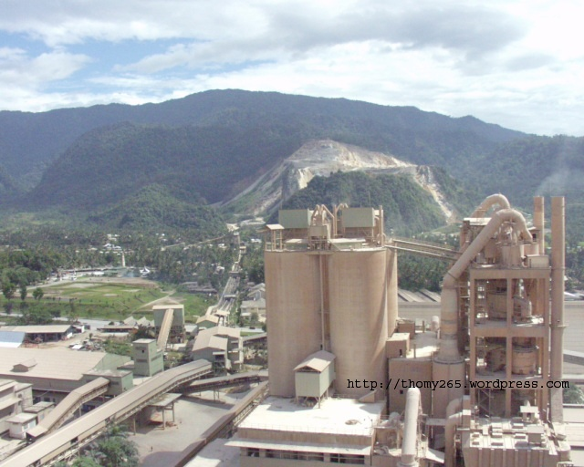

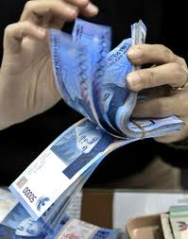
EKONOMIka
Endri Sentosa, SE.MM
087 877 306 351
esanuansa ©2024
Pertemuan ke 1

Slide 2
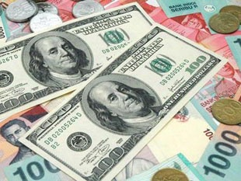

SAP
MICRO
Introductions
Supply and Demand in action
Elasticity
Efficiency and Equtiy , Government
Actions in Market
5. Utility and Demand Possibilities,
preferences, and choices
6 Production theory
7. Cost and output market
UTS
MACRO
Understand the concept of macroeconomics, scope and macroeconomic indicators
concept, Aggregate expenditure and multiplier
concept of Fiscal Policy
concept of Monetary Policy
concepts of Money, Price Level and Inflation
concepts, principles of monitoring jobs and inflation
concept of Exchange rate and Balance of Payment
UAS

Slide 3

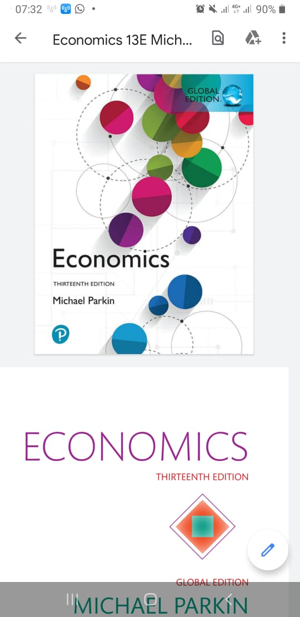
Literature :
Michael Parkin ” 13th edition
Miller “economic intermediate”
    Sistim kuliah dan penilaian:
Nilai :
UTS 30%
UAS 50%
Tugas 10% (harian, mingguan, dll)
Quis 10% (Q1 dan Q2)
Absensi : kehadiran 75%

Slide 4
INRODUCTION
KONSEP DASAR ILMU EKONOMI
MANUSIA
KEBUTUHAN
UN LIMITED
Jadi ilmu ekonomi adalah ilmu yang mempelajari perilaku individu dan masyarakat dalam menentukan pilihan (alokasi) atas sumber daya yang langka dalam upaya meningkatkan kualitas hidupnya
RESOURCES
limited
PROSES
ALLOKASI
Ilmu ekonomi adalah :
Berkaitan dengan
Kelangkaan (scarcity)
SCARCITY
Kuantitas
Kualitas
Tempat
Waktu
PENENTUAN PILIHAN

Slide 5
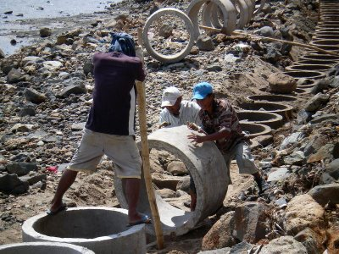
Faktor Penggerak
Kegiatan Ekonomi
Kebutuhan Ekonomi, sifatnya tidak terbatas
Kelangkaan (Scarcity), ketersediaannya terbatas
Pilihan (Alternatif)/ Opportunity cost, penggunaan sumberdaya untuk tujuan tertentu
Konsep Ekonomi, dibedakan antara kebutuhan (need) dan Keinginan (want)

Slide 6

Definisi Ilmu Ekonomi
Ilmu Ekonomi sangat penting bagi manusia untuk mengelola sumberdaya yang sifatnya terbatas agar dapat digunakan secara efisien. (Samuelson dan Nordhaus, 1998)
Dikelompokkan dalam; Ilmu Ekonomi Mikro dan Ilmu Ekonomi Makro
Ekonomi Mikro (teori harga): menitikberatkan pada perilaku ekonomi individu rumah tangga, perusahaan dan pasar, dalam mengelola sumberdaya ekonomi secara efisien
Ekonomi Makro: menitikberatkan pembahasan tentang perekonomian secara keseluruhan (agregatif), pengangguran, inflasi, pertumbuhan ekonomi dan perdagangan internasional

Slide 7
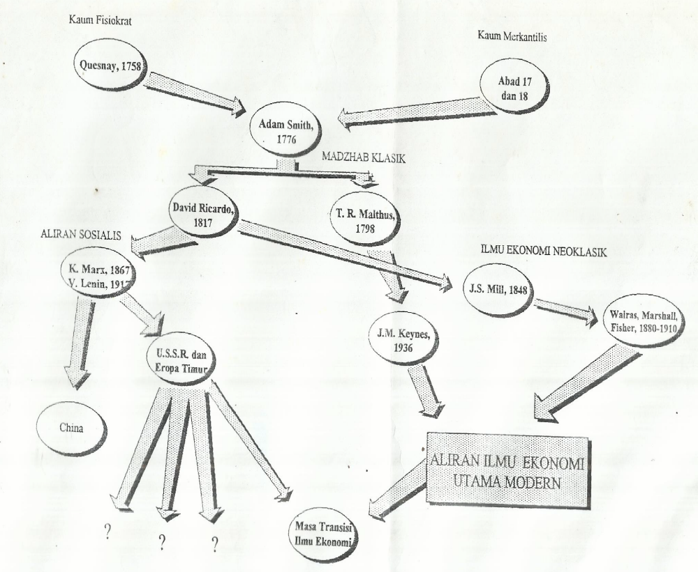
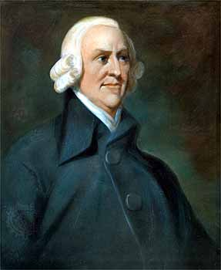
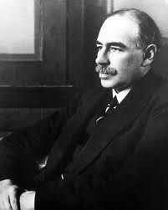
  MAZHAB ILMU EKONOMI

Slide 8
  MASALAH DALAM ILMU EKONOMI
Apa yang harus diproduksi dan berapa banyak (WHAT)
Bagaimana memproduksinya (WHY)
Untuk siapa di produksi (FOR WHOM)
Dimana di produksi (WHERE)
Kegiatan Ekonomi; 3 macam kegiatan pokok ekonomi/ aktivitas ekonomi, (Boediono, 1982);
Konsumsi
Produksi
Pertukaran /distribusi
Sumberdaya Ekonomi; Sumberdaya adalah input (faktor-faktor) yang digunakan dalam proses produksi untuk menghasilkan barang atau jasa yang diinginkan, terdiri:
Sumberdaya Alam, contoh: tanah, cadangan mineral
Sumberdaya Manusia, contoh: tenaga kerja dan enterpreneurship
Sumberdaya Modal, contoh: peralatan phisik, mesin, bangunan, komputer

Slide 9
KERANGKA DASAR PERKONOMIAN
Kebutuhan
Manusia
Barang / Jasa
BEBAS
LANGKA
• SDA
• SDM
• SDK
• ENTREPRENEUR
- BIOLOGIS
- Krn. PERADABAN
- KHAS YG. LAIN
Produksi
Konsumsi
Distribusi
Kegiatan
Ekonomi
PERSOALAN POKOK PEREKONOMIAN

Slide 10
PERSOALAN POKOK PEREKONOMIAN
Persoalan Pokok Perekonomian
Optimasi SD Untuk Memenuhi
Kebutuhan Sebaik-baiknya
4 MACAM :
1) WHAT
2) HOW
3) FOR WHOM
4) HOW FAST
Mekanisme
Harga
SOLUSI
PRODUKSI

Slide 11
Pelaku-Pelaku Ekonomi
Dalam perekonomian manapun, baik primitif maupun modern, baik kapitalis, sosialis maupun komunis, dapat dibedakan tiga kelompok pengambil keputusan ekonomi yang untuk selanjutnya kita sebut pelaku-pelaku atau subyek-subyek ekonomi. Ketiga kelompok pelaku‑pelaku ekonomi tersebut ialah:
Rumah tangga keluarga,
Rumah tangga perusahaan, dan
Rumah tangga pemerintah
Rumah Tangga Keluarga.
Dalam literatur kelompok pelaku ekonomi ini biasa disebut sebagai household, dan dapat berupa organisasi keluarga atau dapat pula berupa orang perorangan.
Kegiatan-kegiatan ekonomi yang dilakukan oleh rumah tangga keluarga pada pokoknya meliputi:
Menjual atau menyewakan sumber-sumber daya yang mereka miliki
Membeli dan mengkonsumsi barang-barang dan jasa-jasa pribadi yang dihasilkan oleh rumah-rumah tangga perusahaan, dan
Memanfaatkan jasa pemakaian barang-barang publik yang disediakan oleh pemerintah

Slide 12
B. Rumah Tangga Perusahaan
Kegiatan-kegiatan ekonomi yang pada dasarnya adalah :
Membeli sumber-sumber daya dari rumah-rumah tangga keluarga dan rumah tangga pemerintah,
Membayar pajak,
Memanfaati barang-barang publik yang disediakan oleh pemerin­tah,
Menggunakan sumber-sumber daya seperti dimaksudkan di atas untuk menghasilkan barang-barang dan jasa-jasa, dan
Menjual barang-barang dan jasa-jasa yang dihasilkan kepada rumah-rumah tangga keluarga, rumah tangga pemerintah, dan juga kepada sesama rumah tangga perusahaan.

Slide 13
C. Rumah Tangga Pemerintah.
Menjalankan macam kegiatan ekonomi seperti berikut:
Membeli sumber-sumber daya, (untuk sistem perekonomian kita terutama sumber daya manusia), barang-barang dan jasa-jasa dari rumah-rumah tangga keluarga dan rumah-rumah tangga perusahaan,
Dengan sumber-sumber daya, barang-barang dan jasa-jasa yang dibelinya, rumah tangga pemerintah menghasilkan serta menya­jikan jasa barang-barang publik untuk dapat dimanfaati oleh rumah-rumah tangga keluarga dan rumah-rumah tangga perusahaan,
memungut pajak dari rumah-rumah tangga keluarga dan rumah­rumah tangga perusahaan dengan maksud antara lain untuk mem­biayai pembelian barang-barang, jasa-jasa serta sumber-sumber daya yang diperlukan seperti yang dimaksudkan pada butir ke-1 di atas,
Bertindak sebagai pengatur perekonomian, pemerintah berkewa­jiban :Mengusahakan pembagian pendapatan nasional yang adil, Mengusahakan tingkat pendapatan nasional dan tingkat kesempatan kerja yang tinggi, Mengusahakan tingkat harga yang relatif stabil, dan Mengusahakan pertumbuhan ekonomi yang memadai.

Slide 14
Hasil Kegiatan Produksi; Unit usaha (Perusahaan) menghasilkan barang dan
jasa. 3 kata tanya bagi perusahaan;
“What, How dan For Whom”
Sistem Ekonomi; dianut suatu negara akan menentukan mekanisme ekonomi tersebut dalam menjawab pertanyaan;
“What, How dan For Whom”.
3 macam sistem ekonomi;
    Sistem ekonomi pasar,
    Sistem ekonomi sentralistik dan
    Sistem ekonomi campuran”.
MENGAPA PERLU MEMPELAJARI ILMU EKONOMI
Dibutuhkan dalam pengambilan keputusan
Memahami kondisi masyarakat
Membantu mencarikan solusi terhadap masyalah dalam masyarakat
Membangun demokrasi ekonomi untuk mewujudkan WELFAFE

Slide 15
Barang Ekonomi dan Barang Bebas
Tabel Sifat barang ekonomi dan barang bebas
 | Exclusion | Non Exclusion
Rivalry | Barang Ekonomi | Barang Semi Bebas
Non Rivalry | Barang Semi Ekonomi | Barang Bebas
Keterangan:
Exclusion; pengorbanan Rivalry; bersinggungan dengan hak orang lain
Non-Exclusion; tanpa pengorbanan Non-Rivalry; tanpa bersinggungan dengan hak orang lain

Slide 16
Fungsi Pasar
Pasar dalam pengertian tempat (place) tidak semata-mata secara phisik, negosiasi antara penjual dan pembeli memungkinkan dilakukan transaksi jarak jauh menggunakan telepon, internet sejalan dengan perkembangan teknologi informasi dan komunikasi.
5 fungsi utama pasar (menjawab What, How, For Whom);
    Pasar menentukan harga barang
    Pasar mengorganisasi produksi
    Pasar mendistribusikan barang dan jasa
    Pasar melakukan penjatahan
    Pasar menyediakan barang dan jasa untuk masa datang

Slide 17
  PELAKU EKONOMI
RT. KONSUMEN
RT. PRODUSEN
KONSUMEN
PRODUSEN
PEMERINTAH
SEKTOR LUAR
NEGERI
PEMERINTAH
SEKTOR
LUAR NEGERI

Slide 18
Diagram Alir Melingkar Kegiatan Ekonomi
(circular flow diagram)
Pasar Produk Pasar Faktor Produksi
Pengeluaran
Penerimaan
Uang
Barang dan Jasa
Perusahaan
Rumah Tangga
Sumberdaya
Uang
Pendapatan
Biaya

Slide 19
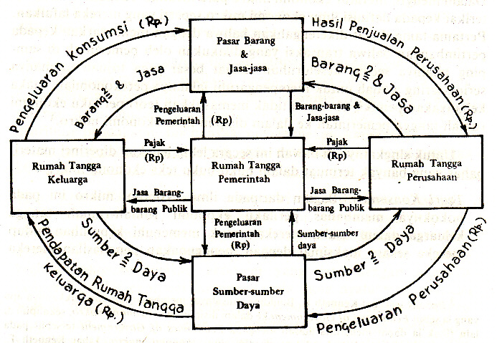
Gambar 1.3.1 : Lingkaran Aliran Aktifitas Ekonomi

Slide 20
Ruang Lingkup Ilmu Ekonomi
Teori Ekonomi Makro
Teori Ekonomi Mikro :
Menganalisis secara AGGREGATE tingkah laku pelaku ekonomi dalam sebuah sistim ekonomi (kapitalis, sosialis atau campuran).
Aspek analisis :
Penentuan tingkat kegiatan ekonomi Negara
sept :
Konsumsi
Govt. Spending
Investasi
Ekspor dan impor
Pengeluaran aggregate dengan keseimbangan penuh (full employment )
(C + G + I + (X-M)
Mengatasi penganguran dan inflasi
Penentuan tingkat ekonomi negara.
Analisis bagian-bagian kecil dari keseluruhan ekonomi
Aspeknya :
  Interaksi di pasar barang
  Tingkah laku pembeli dan
  penjual
  Interaksi di pasar factor
  produksi
Kebutuhannya dan penjual/produsen memaksimumkan
keuntungan).
Interaksi di pasar faktor produksi (Tk, modal, tanah, wirausaha)
•

Slide 21
Ruang Lingkup Ekonomi Mikro
Materi : Prinsip-prinsip yang dipakai sebagai dasar pengambilan
keputusan seorang konsumen dan produsen atas suatu
barang / jasa
Membahas : faktor-faktor yang menjadi dasar kekuatan timbulnya
permintaan konsumen dan penawaran produsen
PERMINTAAN KONSUMEN
PERMINTAAN
ABSOLUT
FAKTOR
FAKTOR
KEBUTUHAN
KONSUMEN
PERMINTAAN
KONSUMEN
FUNGSI PERMINTAAN
PERMINTAAN
EFEKTIF
TEORI
PERMINTAAN

Slide 22
PENAWARAN PRODUSEN
PERILAKU
PRODUSEN
PENAWARAN BARANG
(PRODUKSI)
PRINSIP-PRINSIP BERPRODUKSI
dirumuskan
FUNGSI PRODUKSI
TEORI PRODUKSI
Q = f (X i)
dibeli
BIAYA
TEORI BIAYA
C = f(Q)
dijual
PROFIT
REVENUE
TEORI REVENUE
TR = f(Q)
PERILAKU KONSUMEN
PERILAKU PRODUSEN
STRUKTUR PASAR
- PERSAINGAN
- MONOPOLI
- DUOPOLI
- OLIGOPOLI
- MONOPOLISTIK
TEORI USAHA
BERTEMU DI PASAR

Slide 23
METODOLOGI ILMU EKONOMI
1.Teori ekonomi
2. Model ekonomi
3.Metode deduktif dan induktif
4.Ceteris paribus dan fallacy of
compositition (baik dalam
skala kecil maupun besar )
5.Ekonomi positif dan normative
ALAT ALAT DALAM ILMU EKONOMI
Matematika
Grafis
Statistik
  Matematika dan statistic Merupakan alat analisis, sedangkan statistic sebagai pendukung.
  Matematika sebagai alat pembuktian teori
  Makanya ilmu ekonomi dijuluki dengan KING SOCIAL SCIENCE. Artinya teori2nya bisa dibuktikan secara matematis. Teorinya juga bisa juga melakukan proyeksi dan prediksi terhadap masa yang akan datang.
LM2
LM1
E3
E3
LMo
i
i
Eo
ANALISIS KURVA
Kurva merupakan bagian analisis untuk menggambarkan hubungan variable2 dalam teori ekonomi.
Y
Y

Slide 24
Materi-Bahas Ekonomi Mikro
Materi-bahas yang banyak termuat dalam buku-buku teks ekonomi mikro :
Teori konsumen. Bagian daripada ilmu ekonomi mikro ini pada pokoknya membahas perilaku ekonomi rumah-rumah tangga keluarga dalam usaha mereka untuk memenuhi kebutuhan hidup mereka secara maksimal dengan menggunakan penghasilan mereka yang jumlahnya terbatas. Selanjutnya dapat diketengahkan bahwa teori konsumen ini memberi dasar teoritis konsepsi kurva permintaan, konsumen, suatu konsepsi yang peranannya sangat besar dalam kita mencoba menerangkan perilaku harga pasar.
Teori Badan Usaha. Bagian ini membahas tentang perilaku rumah tangga perusahaan dalam menentukan jumlah barang atau jasa yang dihasilkan, dalam menentukan harga satuan barang atau jasa yang dihasilkan, dan dalam menentukan kombinasi sumber-sumber daya yang dipergunakan dalam proses produksi, yang semuanya ini didasarkan kepada asumsi bahwa yang ingin dikejar oleh rumah­tangga perusahaan adalah keuntungan yang sebesar-besarnya. Teori ini memberikan dasar teoritis konsepsi kurva penawaran produsen.
Teori Harga Pasar. Bagian daripada ilmu ekonomi mikro ini pada dasarnya membahas perilaku harga pasar barang-barang dan jasa-­jasa. Teori ini, seperti disinggung di atas banyak memanfaati kesimpulan-kesimpulan teoritis teori konsumen dan teori badan usaha, khususnya konsepsi permintaan dan konsepsi penawaran yang dihasilkan oleh kedua teori tersebut.

Slide 25
Teori Distribusi Pendapatan. Bagian daripada ilmu ekonomi mikro ini mencoba menerangkan perilaku harga sumber-sumber daya, yang dapat berubah upah untuk sumber daya manusia, bunga modal untuk sumber daya modal, dan sewa untuk sumber daya alam
Teori Keseimbangan Umum. Teori-teori yang disebutkan di atas, yaitu teori konsumen, teori produsen, teori harga pasar dan teori distribusi pendapatan semuanya didasarkan kepada asumsi tidak adanya saling pengaruh-mempengaruhi atau interdependensi antara kegiatan ekonomi pelaku ekonomi yang satu dengan kegiatan ekonomi pelaku ekonomi lainnya. Dunia yang nyata menunjukkan adanya hubungan interdependensi tersebut. Teori ekonomi mikro yang dalam usaha menerangkan pembentukan harga, penentuan kuantitas barang atau jasa yang dihasilkan dan yang dikonsumsi, dan sebagainya seperti yang telah diuraikan di atas, mengikut sertakan ke dalam analisa unsur saling pengaruh-mempengaruhi di antara pelaku‑pelaku ekonomi tersebut, biasa disebut analisa keseimbangan umum atau general equilibrium analysis.
Ekonomi Kemakmuran atau Welfare Economics. Teori-teori ekonomi mikro seperti yang kita uraikan di atas, dari butir ke-1 sampai dengan butir ke-5, tidak satupun yang memperhatikan skala preferensi masyarakat. Di lain pihak cabang ilmu ekonomi mikro yang disebut welfare economics.

Slide 26
1.5 Metodologi Ilmu Ekonomi
Teori ekonomi pada asasnya hanya menelaah salah satu dari sekian banyak aspek kehidupan seseorang atau suatu masyarakat, yaitu aspek ekonominya.
Oleh karena yang menarik perhatian kita hanyalah aspek ekonomi, maka aspek-aspek lainnya kita abaikan. Inilah yang kita sebut sebagai tin­dakan abstraksi. Uraian kita mengenai pelaku-pelaku ekonomi misalnya, juga merupakan hasil abstraksi dari kenyataan.
Model analisa ekonomi atau economic model oleh Robert Y. Awh didefinisikan sebagai konstruksi teoritis atau kerangka analitis yang terdiri dari satu rangkaian asumsi-asumsi dari mana kesimpulan-­kesimpulan kita turunkan. Di dalam menyusun model analisa ekonomi tersebut kita menentukan asumsi-asumsi mengenai hubungan-hubungan diantara, variabel-variabel yang kita pilih tersebut.

Slide 27
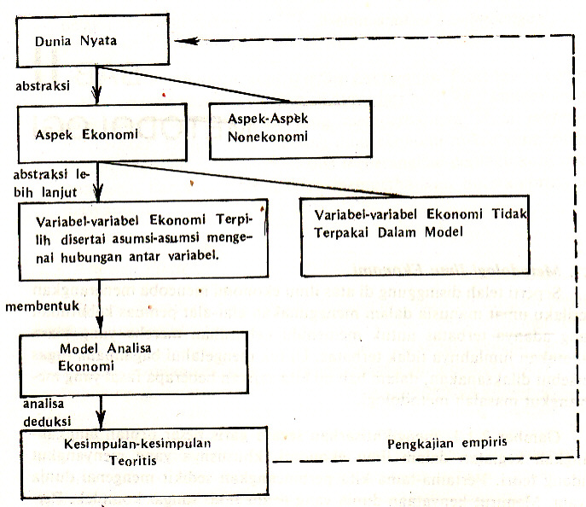
Gambar 1.5.1 : Langkah-langkah Dasar Penyusunan Teori Ekonomi

Slide 28
Langkah selanjutnya ialah, dari asumsi-asumsi yang kita pilih dan kita susun sebagai model ekonomi tersebut kita turunkan kesimpulan-kesimpulan teoritis. Menurunkan kesimpulan-kesimpulan dari hal yang umum ke hal yang khusus biasa disebut melakukan analisa deduksi. Yang dilakukan oleh teori ekonomi mikro pada umumnya hanya sampai dengan langkah ini.
1.6. Asumsi-Asumsi yang Dipakai Teori Ekonomi Mikro
Teori ekonomi bekerja dengan menggunakan asumsi-asumsi.
A. Asumsi Umum. Asumsi-asumsi di bawah ini dipakai baik oleh teori ekonomi mikro maupun kebanyakan teori ekonomi lainnya:
Asumsi Rasionalitas. Asumsi ini berlaku untuk semua teori ekonomi. Pelaku ekonomi yang diasumsikan bersikap rasional biasa disebut juga homo ekonomikus atau economic man.
Asumsi Ceteris Paribus. sebutan lain untuk asumsi ini ialah asumsi other things being equal atau lain-lain hat tetap sama atau lain-lain hat tidak berubah.
Asumsi Penyederhanaan

Slide 29
B. Asumsi Khusus Ekonomi Mikro
Asumsi ekuilibrium parsial
Asumsi tidak adanya hambatan atas proses penyesuaian
C. Asumsi khusus model analisa ekonomi mikro

Slide 30
Kegunaan Teori Ekonomi Mikro
1. Sebagai Alat Analisis
Tujuan Suatu Teori: - -Menangkap
- Menjelaskan
- Menyederhanakan
Persoalan² Yg. Kompleks
Terkandung variabel²
Yang interdependensi
Statistik
Grafik
Matematik
Konsep²
2. Sebagai alat pengambilan keputusan
Membantu para agen ekonomi dalam upaya optimasi
sumberdaya langka melalui konsep² atau teori²nya

Slide 31
RUANG LINGKUP EKONOMI MIKRO ADALAH :
(1) TEORI PERMINTAAN / PERILAKU KONSUMEN
(2) TEORI PRODUKSI (PERILAKU PRODUSEN)
(3) TEORI BIAYA
(4) TEORI REVENUE
(5) TEORI USAHA

Slide 32

Selesai dah......

